Slide 1
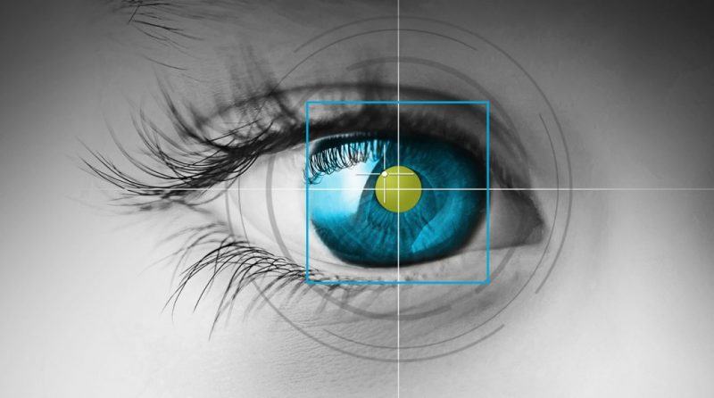
Klaudia Kowalkowska

Slide 2
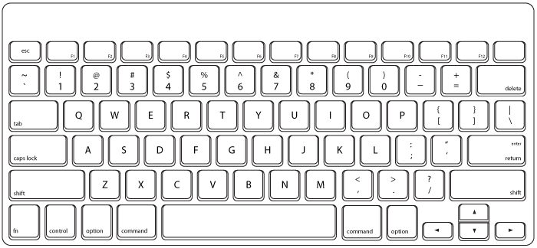
Minusy:
Wzrok szybko ulega zmęczeniu
Mozolny etap pisania
Gubienie liter, sylab w czasie pisania

Slide 3



Pytanie
Prośba
Polecenie
Luźna wypowiedź
Szybkie wybieranie
Pióro

Slide 4
Szybkie wybieranie
Tak, dziękuję
Nie, dziękuję
Jestem spragniony
Jestem głodny
Jestem zmęczony
…

Slide 5
Szybkie wybieranie
Pióro
Tak, dziękuję
Nie, dziękuję
Jestem spragniony
Jestem głodny
Jestem zmęczony
Czy pomożesz mi (…)
…

Slide 6

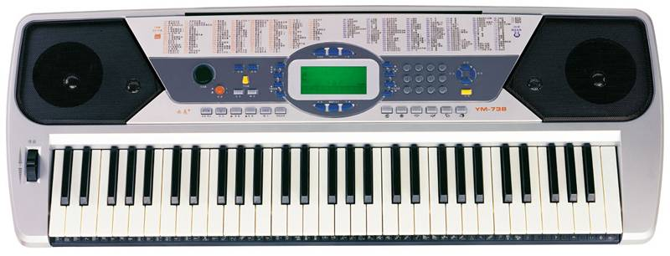
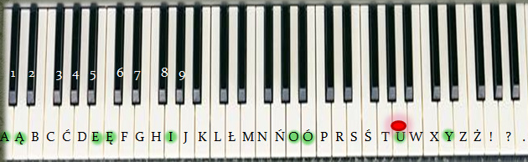
Enter
Backspace
CapsLk
Pytanie
Space
Delate
Ulubione,
czyli najczęściej używane w danej kategorii
1 2 3 4 5 6 7 8 9
A Ą B C Ć D E Ę F G H I J K L Ł M N Ń O Ó P R S Ś T U W X Y Z Ż ! ? .
Klawiatura klawiat| ?
Podświetlenie proponowanych samogłosek

Slide 7
Enter
Backspace
CapsLk
Pytanie
Space
Delate
Ulubione,
czyli najczęściej używane w danej kategorii
1 2 3 4 5 6 7 8 9
A Ą B C Ć D E Ę F G H I J K L Ł M N Ń O Ó P R S Ś T U W X Y Z Ż ! ? .
Klawiatura klawiatu| ?

Slide 8
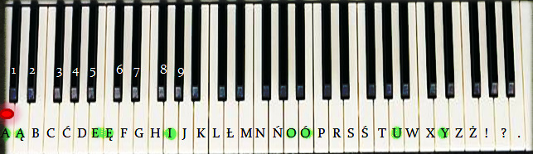
Enter
Backspace
CapsLk
Pytanie
Space
Delate
Ulubione,
czyli najczęściej używane w danej kategorii
1 2 3 4 5 6 7 8 9
A Ą B C Ć D E Ę F G H I J K L Ł M N Ń O Ó P R S Ś T U W X Y Z Ż ! ? .
Klawiatura klawiatur| ?

Slide 9
Enter
Backspace
CapsLk
Pytanie
Space
Delate
Ulubione,
czyli najczęściej używane w danej kategorii
1 2 3 4 5 6 7 8 9
A Ą B C Ć D E Ę F G H I J K L Ł M N Ń O Ó P R S Ś T U W X Y Z Ż ! ? .
Klawiatura klawiatura | ?

Slide 10
Gdzie jest klawiatura?
Kiedy będzie klawiatura?
Czy podasz mi klawiaturę?
Jak używa się klawiatury?
Ile kosztowała klawiatura?
Czy zabierzesz klawiaturę?
Skąd jest klawiatura?
Enter
Backspace
CapsLk
Pytanie
Space
Delate
Ulubione,
czyli najczęściej używane w danej kategorii
1 2 3 4 5 6 7 8 9
A Ą B C Ć D E Ę F G H I J K L Ł M N Ń O Ó P R S Ś T U W X Y Z Ż ! ? .
Klawiatura klawiatura | ?

